Slide 1

Oracle9i 表空间管理

Slide 2
表空间的基本概念
Tablespace
Oracle数据库中的数据逻辑地存储在表空间并物理地存储在数据文件中。
Segment
Extent
Extent
Data Blocks
Data File

Slide 3
表空间的基本概念
每个表空间包含一个或多个操作系统文件
表空间置有联机(online)、或脱机(Offline)属性
除SYSTEM、UNDOTBS、TEMP表空间外，表空间可以置为脱机(offline)，不影响数据库运行
在创建完成数据库结构后，要决定创建的表空间

Slide 4
决定表空间
Oracle9i Release 1 (9.0.1)数据库应具有的表空间如下：
SYSTEM
UNDOTBS
CWMLITE
DRSYS
EXAMPLE
INDX
TEMP
TOOLS
USERS ...

Slide 5
决定表空间
Oracle9i Release 2 (9.2.0)数据库应具有的表空间如下：
SYSTEM
UNDOTBS
TEMP
CWMLITE
DRSYS
EXAMPLE
INDX
ODM
TOOLS
USERS
XDB

Slide 6
决定表空间
在决定适合你的数据库的表空间结构前，考虑将要存储的数据的特征。
考虑：
设置操作系统目录结构
将碎片减到最小
将磁盘竞争减到最小
将段分开
存储数据库文件

Slide 7
减少碎片
在不同的表空间中不同组的实体有不同的碎片特征。
段与碎片特征：
数据字典段：没有产生碎片的倾向。没有空闲碎片。
应用数据段：有低的碎片倾向。
回 退 段：有适度的碎片倾向，
临 时 段：有高的碎片倾向。
减少磁盘竞争：
将在不同的表空间中竞争磁盘资源的段分隔开来，可以减少磁盘竞争。
将字典段和其他段分隔开来。
将回退段和其他段分隔开来。
将数据库段和它们对应的索引段分隔开来。

Slide 8
将段分离
将具有不同行为特征的实体各段分离到不同的表空间中。
通过以下方式分离段：
把有不同备份需要的段分开
分离日常不同功用的段
把有不同生命周期的段分开
数据库文件存储：
在两个不同的物理磁盘上保存数据库控制文件的至少两个活动的拷贝。
使用多个Redo Log文件组并将每组成员放在不同的磁盘上。
把参与磁盘竞争的表空间分布于不同物理磁盘上。

Slide 9
Oracle表空间类型
数据字典管理表空间(Oracle7,8,8i)
表空间
Uniform
本地化管理表空间
(Oracle8i,9i)
AutoAllocate

Slide 10
Dictionary Tablespaces
数据字典管理表空间

Slide 11
创建数据字典类表空间
CREATE TABLESPACE tablespace
DATAFILE ‘filespec’
Autoextend .
EXTENT MANAGEMENT DICTIONARY
DEFAULT STORAGE
ONLINE
OFFLINE

Slide 12
修改数据字典管理表空间
ALTER TABLESPACE tablespace
ADD
DATAFILE ‘filespec’
RNAME
DATAFILE ‘filespec’
TO
目的
DEFAULT STORAGE
ONLINE
OFFLINE

Slide 13
Locally Managed Tablespaces
本地化管理表空间

Slide 14
创建本地化管理表空间
区大小相同（Uniform Extent Allocation）
CREATE TABLESPACE tablespace
DATAFILE ‘filespec’
SIZE xxx M
EXTENT MANAGEMENT LOCAL UNIFORM
SIZE xxx K
特点：
1.区的大小相同，任何独立的空闲区，被作为一个大区使
用，不产生磁盘碎片。
2.实体使用统一的存储参数。

Slide 15
创建本地化管理表空间
区自动分配（Automatic Extent Allocation）
CREATE TABLESPACE tablespace
DATAFILE ‘filespec’
SIZE xxx M
EXTENT MANAGEMENT LOCAL AUTOALLOCATE
特点：
1.区的大小在表空间级定义，非实体级
2.在实体级不得使用Storage设置参数
3.缺省为AUTOALLOCATE

Slide 16

修改本地化管理表空间
ALTER TABLESPACE tablespace
DATAFILE ‘filespec’
ADD
RNAME
DATAFILE ‘filespec’
TO
目的
ONLINE
OFFLINE

Slide 17
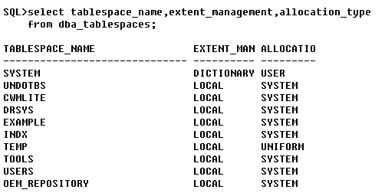
Oracle9i表空间数据字典

Slide 18
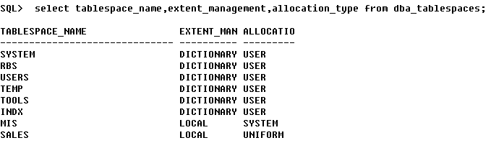
Oracle8i 表空间数据字典

